Slide 1
문 자 열
라온
20185109 길홍배
카톡 Chriso
qudcksrlf1@gmail.com

Slide 2
목차
문자열
(2) 문자열의 초기화
(3) 문자열의 입출력
(4) 2차원 문자열 배열
(5) 문자열 관련 함수

Slide 3
문자열
자바와 달리 String 같은 자료형은 존재하지 않는다.
문자들의 배열로 구성된다. (char[])
다른 자료형의 배열과 동일하게 접근 가능하다.
문자열 끝에는 ‘\0’ 이 반드시 포함되어야 한다!!

Slide 4
‘\0’???
C언어에서 ‘\0’은 문자열과 문자 배열을 구분 하기 위하여 사용
‘\0’은 문자열의 끝을 의미한다.
문자열의 끝에는 무조건 ’\0’이 포함되어야 한다.

Slide 5
문자열의 초기화
배열의 크기는 문자열의 크기보다 최소 1 바이트 더 커야 한다.
(“\0” 문자 때문)

Slide 6
주의할 점

Slide 7


문자열 접근
배열과 동일하게 인덱스로 접근 가능

Slide 8


문자열의 출력
(1) printf()
(2) puts()

Slide 9
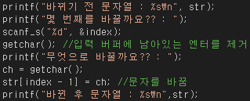


실습
문자열을 생성하고 초기화 한 뒤, 몇 번째 인덱스의 문자를 바꿀지 입력 받아 문자열을 수정한 뒤 출력

Slide 10




문자열의 입력
(1)scanf_s()
(2)gets()
(3)scanf
(4)gets_s()

Slide 11
2차원 문자열 배열
주의!!!
1차원 배열과 마찬가지로 선언 이후 초기화는 불가능

Slide 12
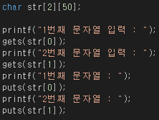

2차원 문자열 배열 입출력

Slide 13
2차원 문자열 배열
각 문자열의 길이가 최대 10자인 문자열 배열 5개를 선언
char menu[5][10] = { “New Game”, “Load Game”, “2 Play”, “Option”, “Exit” };
생략가능
menu[0]
N
e
w
G
a
m
e
\0
\0
sizeof(menu)
menu의 총 크기 : 50
menu[1]
L
o
a
d
G
a
m
e
\0
menu[2]
2
P
l
a
y
\0
\0
\0
\0
menu[3]
O
p
t
i
o
n
\0
\0
\0
\0
menu[4]
E
x
i
t
\0
\0
\0
\0
\0
\0
menu[4][2]

Slide 14
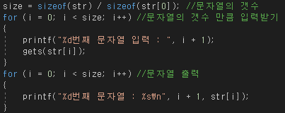


실습
문자열 3개를 저장하는 2차원 문자열 배열을 만들고,
3개의 문자열을 입력 받은 뒤 문자열 출력(반복문 활용!!)

Slide 15
문자열 관련 함수
#include <string.h>
strcpy(str1, str2) //문자열 복사
strcmp(str1, str2) //문자열이 같은 지 판단
strcat(str1, str2) //문자열 붙이기
strlen(str1) //”\0”을 제외한 문자열의 크기 반환

Slide 16

strcpy(str1, str2)
문자열 복사
str2 = str1 //가능 할까요???

Slide 17
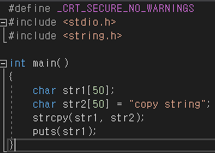

strcpy(str1, str2)
strcpy(str1, str2) //s2의 내용을 s1로 복사한다.

Slide 18
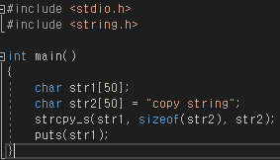
strcpy_s(str1, size, str2)
strcpy_s(str1, size, str2) //str2의 내용을 str1로 복사한다.

Slide 19
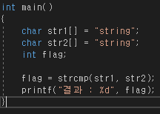


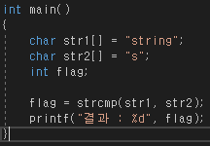

strcmp(str1, str2)
(str1 == str2) = 0
(str1 > str2) = 1
(str1 < str2) = -1

Slide 20
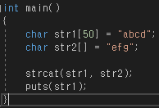

strcat(str1, str2)
strcat(str1, str2) //str1 의 내용 뒤에 str2의 내용 붙이기

Slide 21
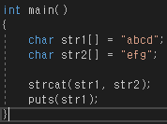
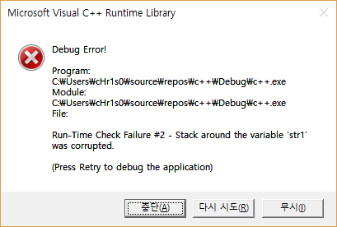
strcat(str1, str2) /* 주의!! */
str1의 지정된 크기를 벗어나게 되어 오류 발생!!!

Slide 22


strlen(str1)
strlen(str1) //str1의 “\0”을 제외한 길이를 반환

Slide 23
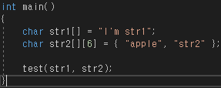

함수에서 문자열 전달
배열을 전달 해줄 때 방식과 동일

Slide 24
과제
문자열 관련 함수들(슬라이드 15장 참고)
strcpy, strlen… 등 문자열 관련 함수들과 동일한 기능을 하는 mystrcpy, mystrlen… 등의 이름을 가진 함수를 만들기(4종류)
과제를 완벽하게 못 풀어도 할 수 있는 곳 까지 풀어서 제출 해 주셨으면 좋겠습니다.(다 못 풀어도 됩니다!!)
qudcksrlf1@gmail.com //메일 주소
모르는 건 질문해주세요

